Slide 1
ГАПОУ ТЕХНИКУМ ТРАНСПОРТА Г.ОРСКА
ЕДИНЫЙ ДЕНЬ ОТКРЫТЫХ ДВЕРЕЙ
21 ОКТЯБРЯ

Slide 2
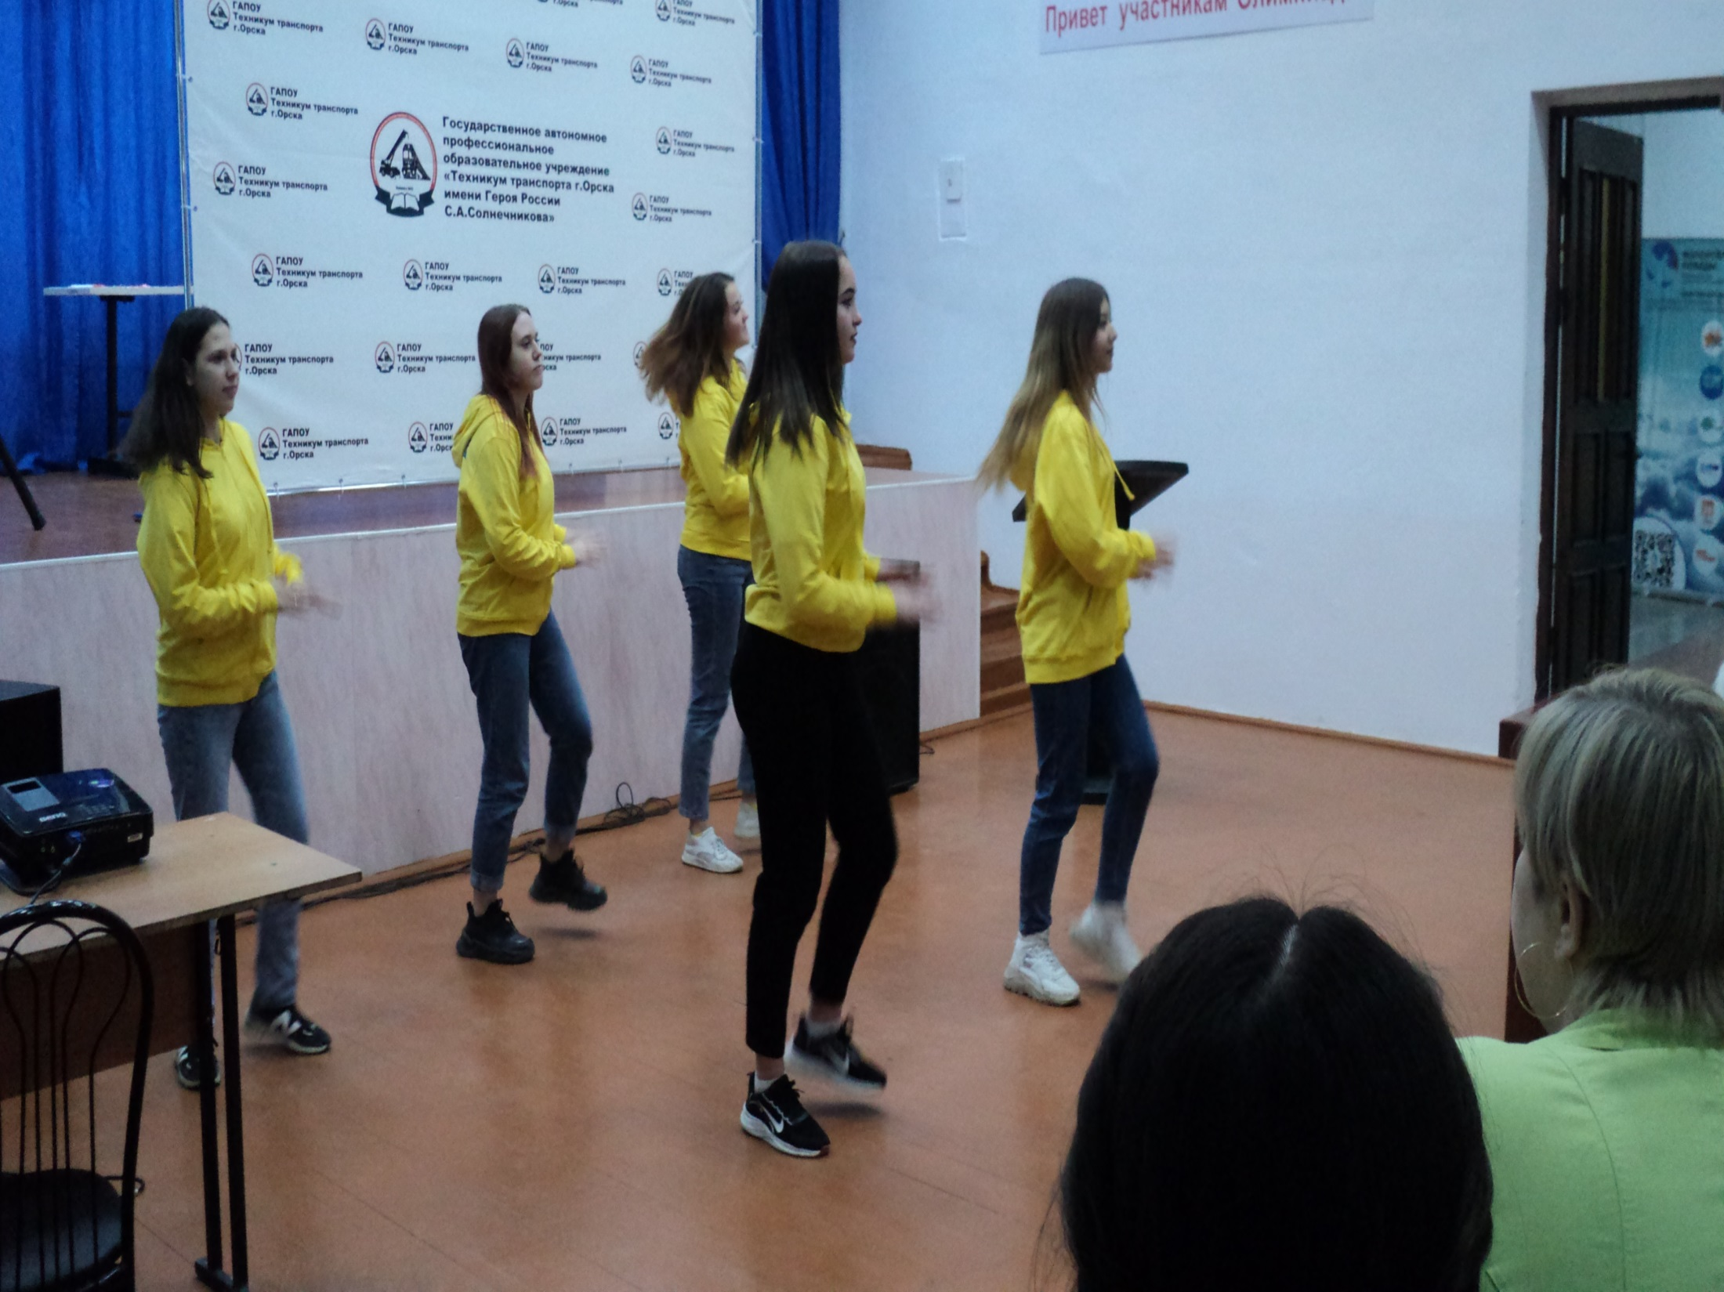

Slide 3
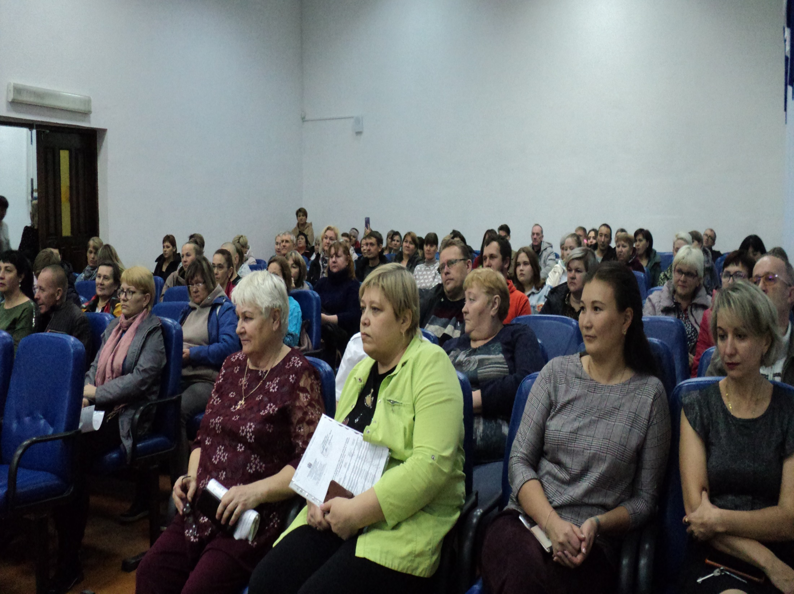

Slide 5
